Slide 1

Algoritmos de Alta Performance
Fila
DEFINIÇÃO
OPERAÇÕES PRIMITIVAS
Prof. Sérgio Ricardo Rota pf0112@fiap.com.br www.fiap.com.br

Slide 2
Definição
Uma fila (em inglês, queue) é um conjunto ordenado de itens, a partir do qual podem-se eliminar itens em uma extremidade (chamada início da fila) e no qual podem-se inserir itens na outra extremidade (chamada final da fila).
2

Slide 3
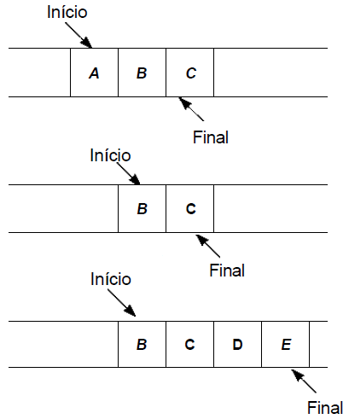
Definição
(a)
(b)
(c)
Figura 1 – Uma fila.
3

Slide 4
Definição
A Figura 1a mostra uma fila com três elementos: A, B e C. O elemento A é o início da fila e o elemento C é o final da fila. Na Figura 1b, um elemento da fila foi eliminado. Como os elementos só podem ser eliminados a partir do início da fila, o elemento A é removido e o elemento B passa a ocupar o início da fila. Na Figura 1c, quando os elementos D e E são inseridos, esta operação ocorre no final da fila.
4

Slide 5
Definição
Como o elemento D foi inserido na fila antes do elemento E, ele será removido em primeiro lugar. O primeiro elemento inserido em uma fila é o primeiro elemento a ser removido. É por esta razão que uma fila é chamada de lista first-in, first-out (FIFO).
Existem muitos exemplos de filas no mundo real: uma fila no banco, uma fila no ponto de ônibus e uma fila de automóveis aguardando para passar pela cabine de pedágio.
5

Slide 6
Operações Primitivas
Três operações primitivas podem ser aplicadas a uma fila. A operação insert(q, x) insere o item x no início da fila q. A operação x = remove(q) elimina o último elemento da fila q e define x com seu conteúdo. A terceira operação, empty(q), retorna falso ou verdadeiro, dependendo de a fila conter ou não algum elemento.
6

Slide 7
Operações Primitivas
Por exemplo, se q for a fila da Figura 1, tem-se a execução das seguintes operações:
insert(q, A);
insert(q, B);
insert(q, C); Figura 1a
x = remove(q); Figura 1b, x recebe o elemento A
insert(q, D);
insert(q, E); Figura 1c
7

Slide 8
Operações Primitivas
Em princípio, havendo memória disponível, não existe um limite máximo para o número de elementos que uma fila pode conter, ou seja, a operação insert sempre pode ser executada. A operação remove, contudo, só pode ser aplicada se a fila não estiver vazia, não há como remover um elemento de uma fila sem elementos. O resultado de uma tentativa inválida de remover um item de uma fila vazia é chamado underflow e pode ser evitado assegurando que empty(s) seja FALSE antes de executar a operação remove.
8

